Slide 1
Valinnaisaine-esittely kaseille ti 30.1.24

Slide 2
Valintojen aikataulu
Kysely ilmestyy Wilmaan viikolla 7, eli juuri ennen hiihtolomaa
Vastausaikaa viikko

Slide 3
Lyhyet valinnaiset, eli B-valinnaiset
B-valinnaisaineita opiskellaan 9. luokalla kaksi tuntia viikossa puolen vuoden ajan:
valitse itsellesi kaksi (2) valinnaisainetta
yhden syksyksi ja toisen kevääksi

Slide 4
Vaihtoehdot
Syksy | Kevät
● kemia: Kokeillaan kemiaa! (tai kevät) ● kotitalous: Hygieniapassi ● kotitalous: Suosikkiruoat ● kuvataide: Piirustus, maalaus ja grafiikka ● käsityö: Ajoneuvotekniikka ● käsityö: Haluan oppia neulomaan suljettua neuletta ● liikunta: Kohota kuntoasi ● liikunta: Sporttikurssi ● matematiikka: Matematiikan tukikurssi ● musiikki: Kuoro ● musiikki: Bändi ● musiikki: Kitarakurssi ● tietotekniikka: 3D-mallinnus (syventävä) ● vieraat kielet: Englannin syventävä kurssi ● vieraat kielet: Englannin tukikurssi ● vieraat kielet: Ruotsin syventävä kurssi ● äidinkieli: Ilmaisutaito; Sanataiteesta animaatioon | ● Kemia: Molekyyligastronomia (tai syksy) ● kotitalous: Hygieniapassi ● kotitalous: Suosikkiruoat ● kuvataide: Kuvataiteen työpaja ● käsityö: Puutyöt ● käsityö: E-tekstiilin alkeet ● liikunta: Kunto, kehonhuolto ja kamppailu ● liikunta: Rentoudu ja virkisty ● matematiikka: Matematiikan syventävä kurssi ● musiikki: Kuoro ● musiikki: Bändi ● musiikki: Kitarakurssi ● tietotekniikka: Ohjelmointia ja robotiikka ● vieraat kielet: Ranskan matkailualkeet ● vieraat kielet: Ruotsin tukikurssi ● äidinkieli: Sanataiteesta animaatioon

Slide 5
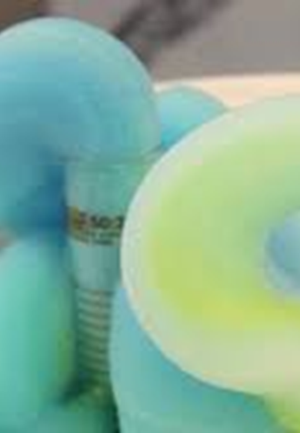
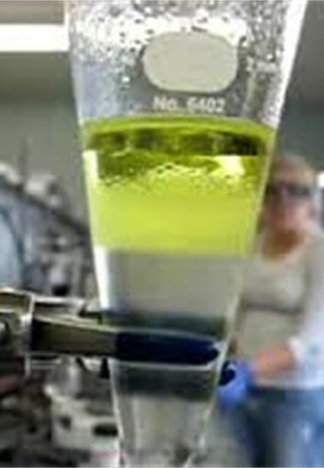
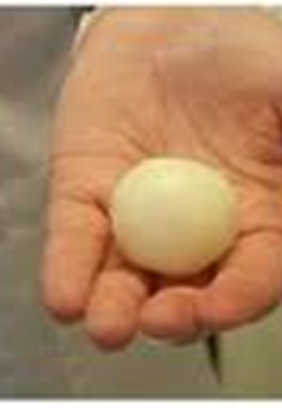
KOKEILLAAN KEMIAA!
KURSSIN TAVOITTEENA ON SYVENTÄÄ KEMIAN TIETOJA JA TAITOJA INNOSTAVIN, KOKEELLISIN TYÖMENETELMIN.
KURSSILLA TUTUSTUTAAN MM. ERILAISTEN TUOTTEIDEN VALMISTUKSEEN, LUONNON INDIKAATTOREIHIN JA DNA:N ERISTÄMISEEN, SEKÄ PEREHDYTÄÄN EROTUSMENETELMIEN KÄYTTÖÖN JA METALLIEN KEMIAAN.
KURSSI SOPII KEMIASTA KIINNOSTUNEILLE JA KEMIAN ALAN JATKO-OPINTOJA SUUNNITTELEVILLE.
PYRITÄÄN JÄRJESTÄMÄÄN VIERAILU KEMIANLUOKKA GADOLINIIN HELSINGIN YLIOPISTOON

Slide 6
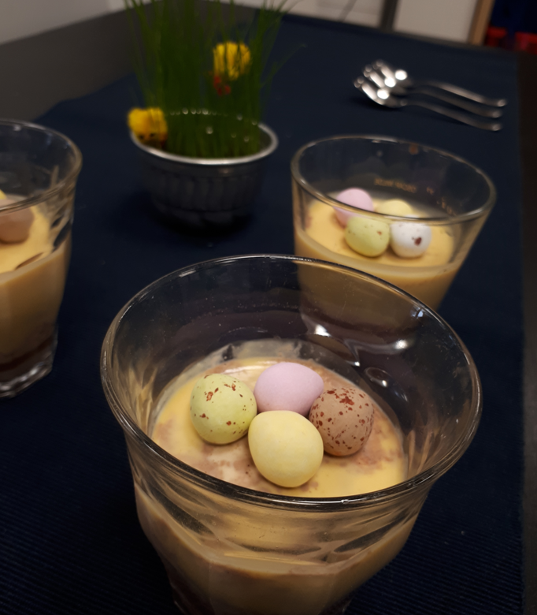
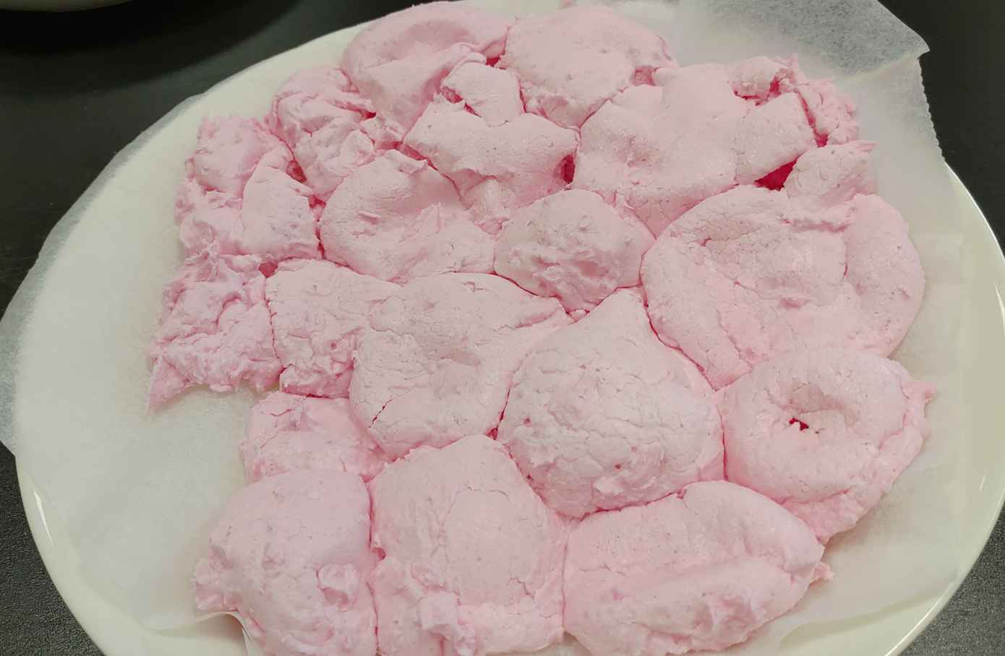
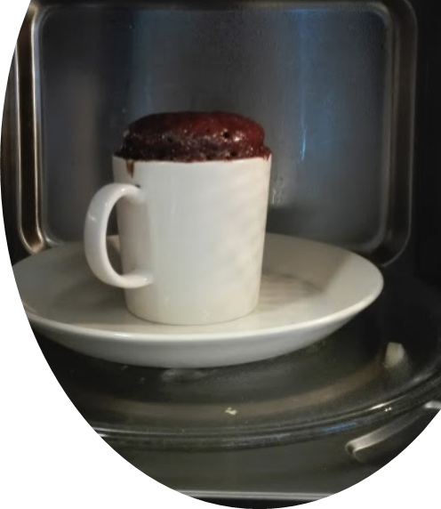
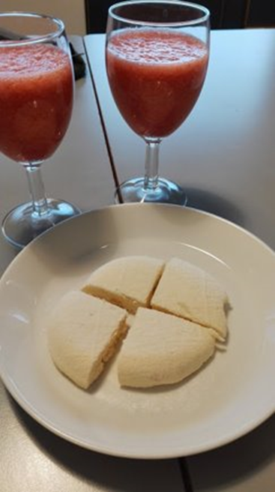
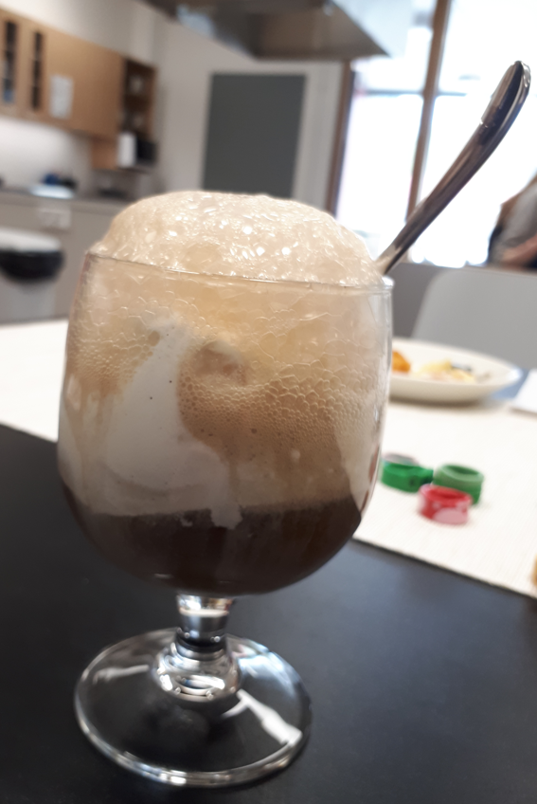
Molekyyligastronomia
Yhdistää kemian ilmiöt ja käsitteet kotitalouteen ja ruuanlaittoon.
Kurssilla pääsee tekemään ruokaa ja syömään samalla kemiaa oppien.
Kurssi sopii kemiasta ja kotitaloudesta kiinnostuneille
Pyritään tekemään vierailu kemianluokka Gadoliniin Helsingin Yliopistoon

Slide 7
Kuvataide
Piirustus, maalaus ja grafiikka
Kuvataiteen työpaja
Tehdään kuvia mielikuvituksesta ja mallista eri piirustus- ja maalaustekniikoin.
Käytetään valinnan mukaan joitain grafiikan tekniikkoja esim. linokaiverrus useammalla värillä, monotypia, kuivaneula, serigrafia.
Kurssilla opiskellaan asioita, jotka pohjaavat oppilaiden omiin kuvataiteellisiin kiinnostuksen kohteisiin.
Oppilas voi valita kuvataiteen osa-alueen, jota haluaa ilmaisussaan kehittää.
Kurssilla voi tehdä kuvallista osuutta myös muiden aineiden projekteihin.

Slide 8
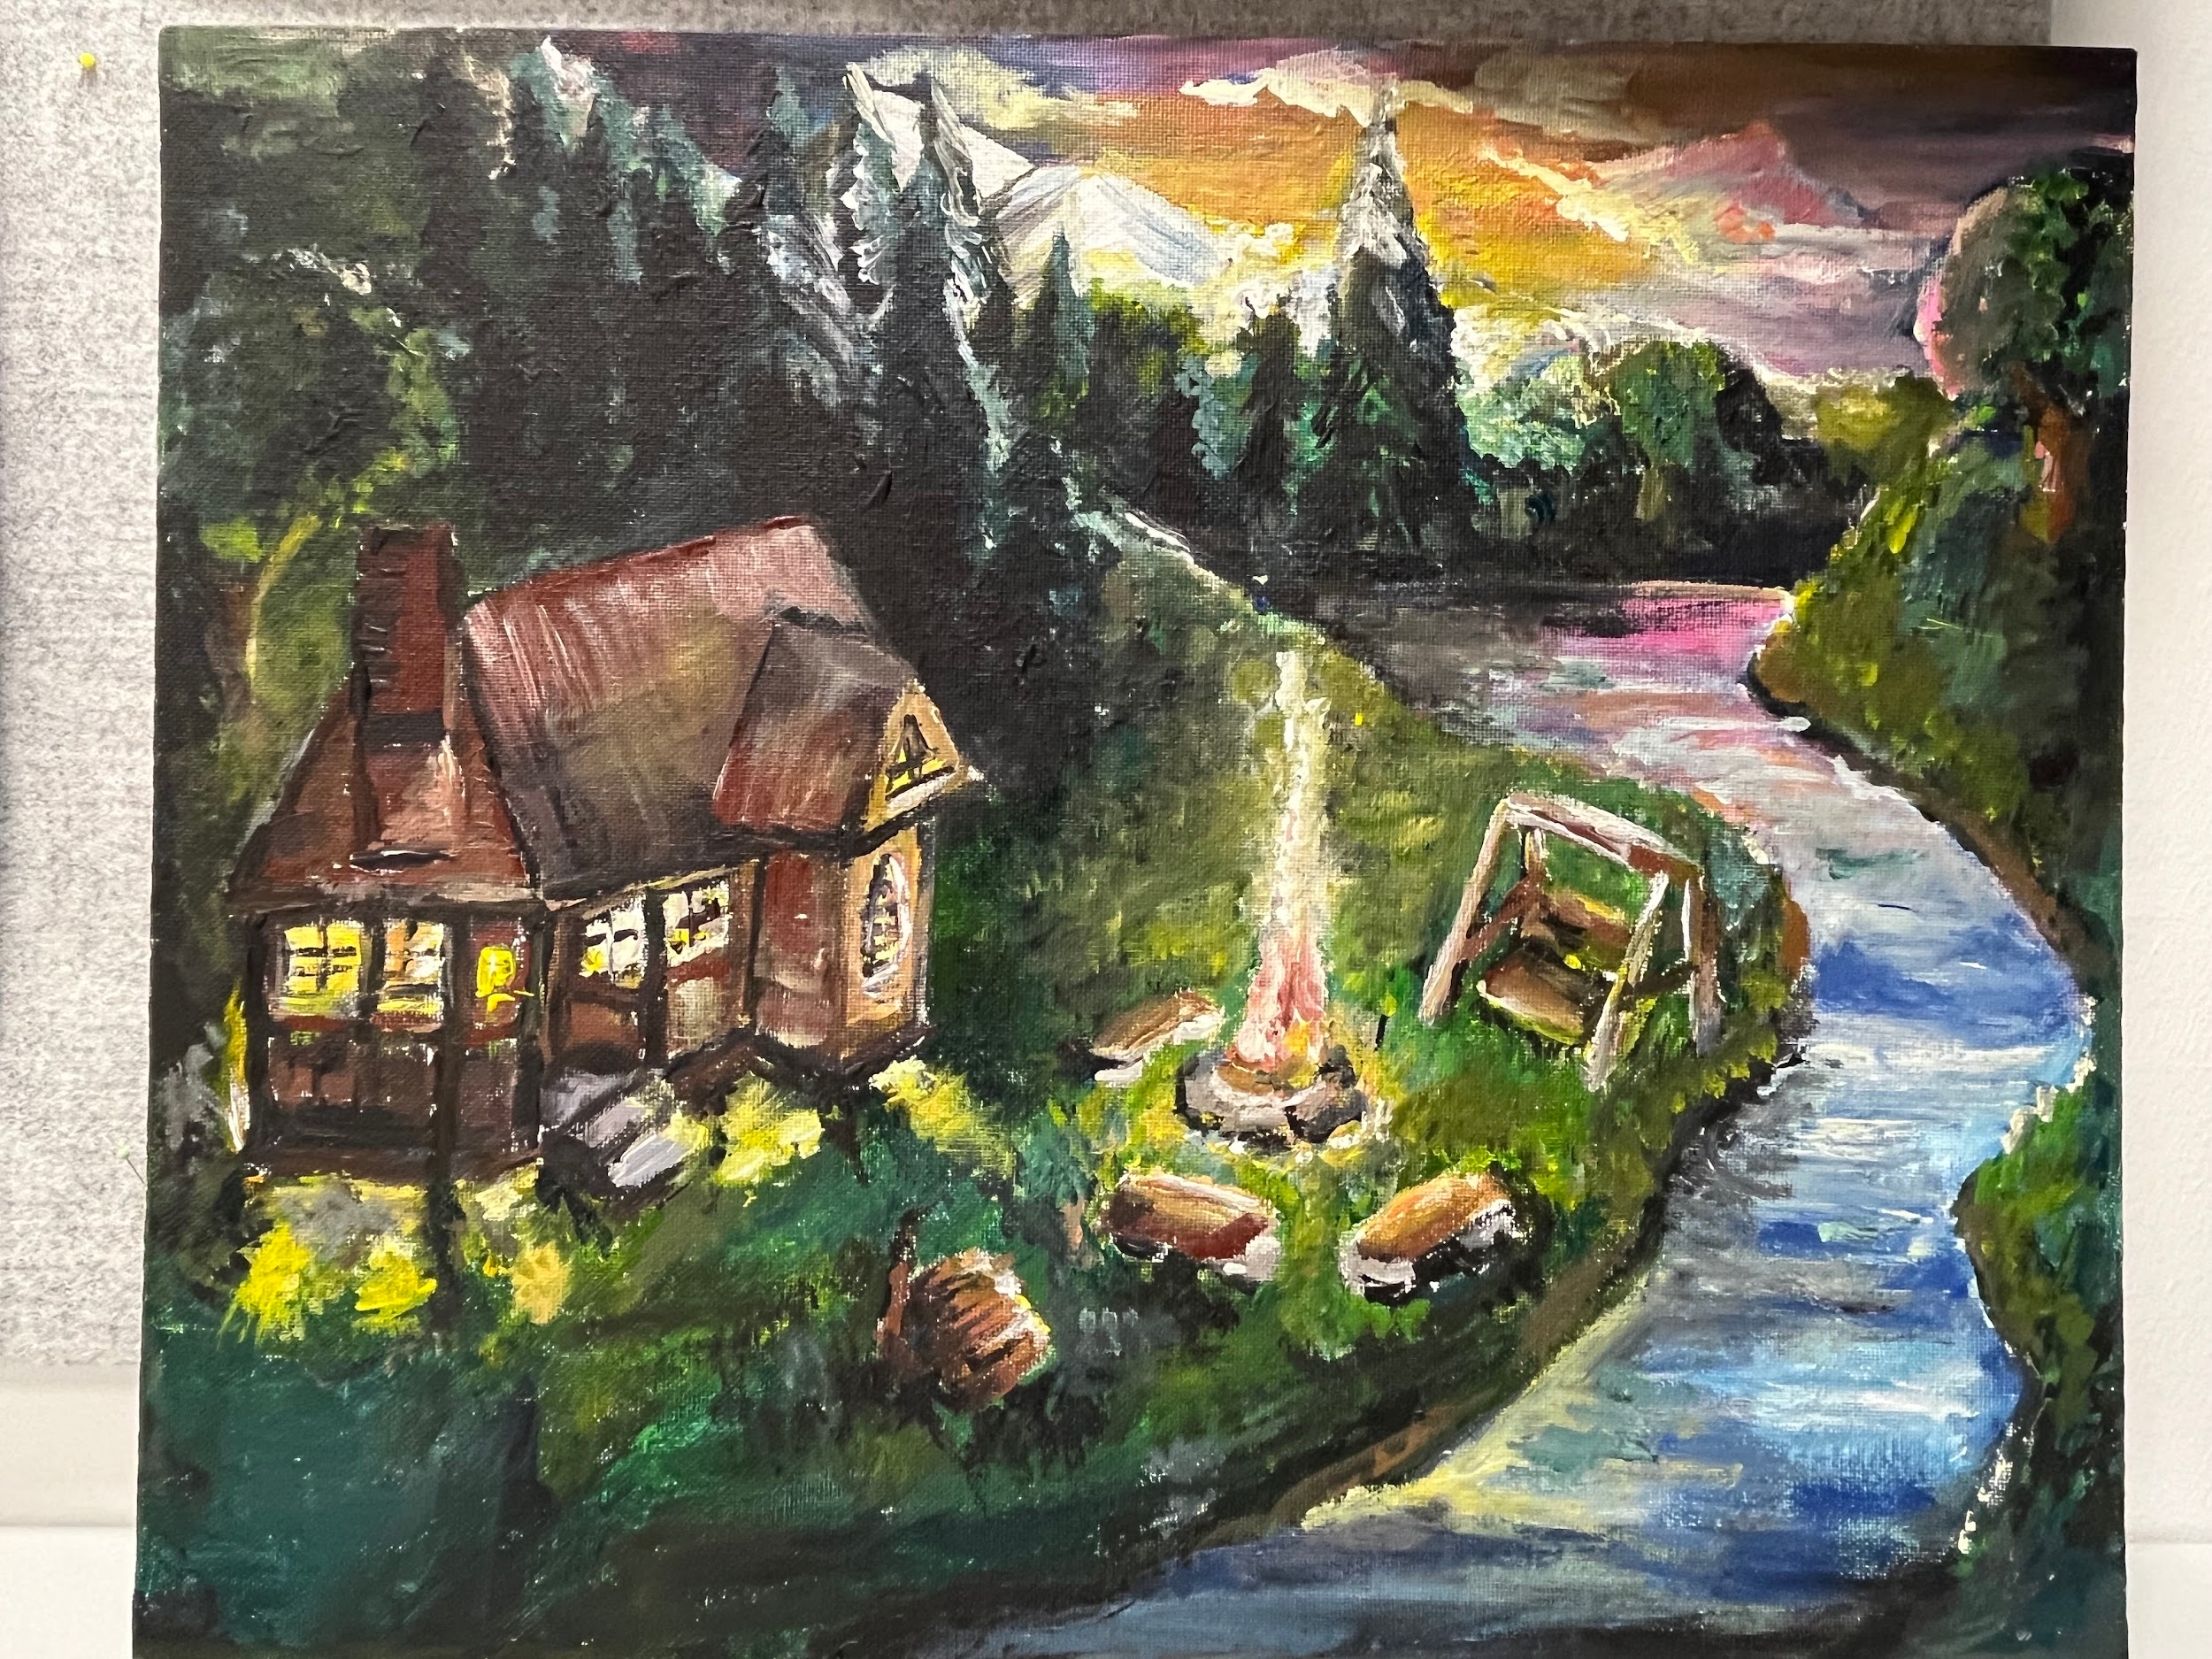
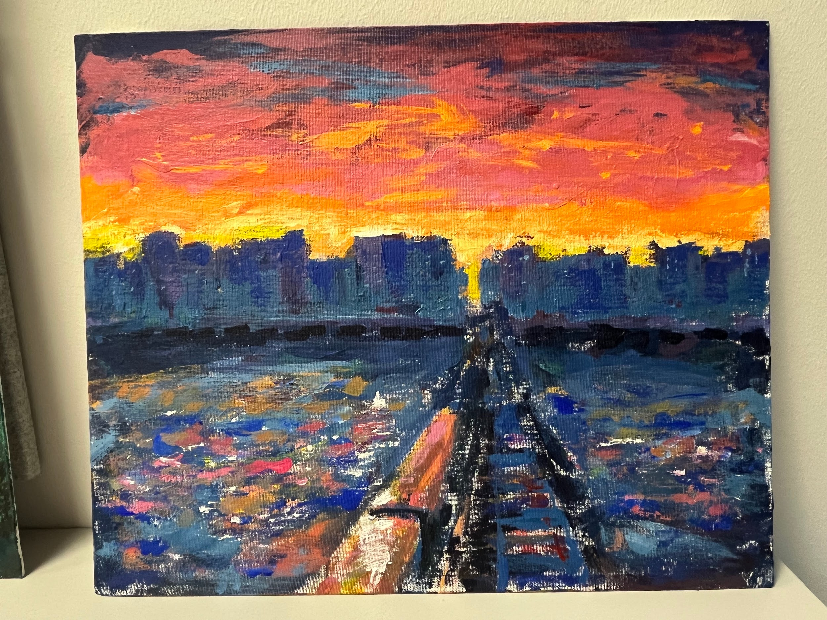
KUVATAIDE, Piirustus, maalaus ja grafiikka
Inessa Gliwinska
Susanna Dufva

Slide 9
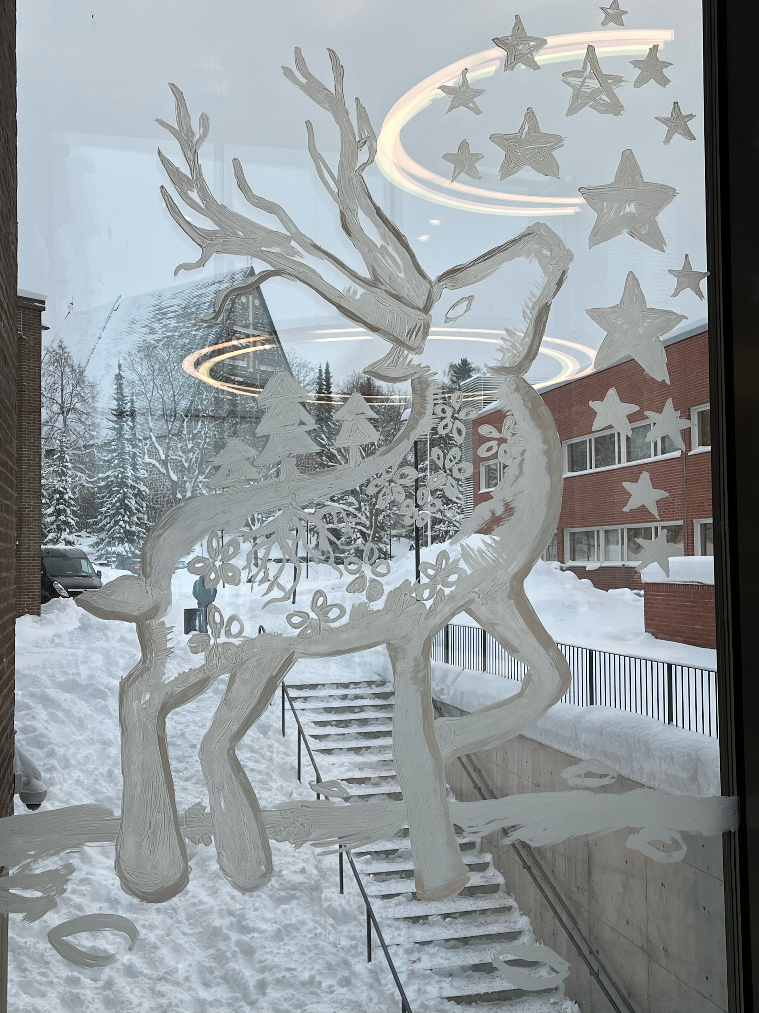
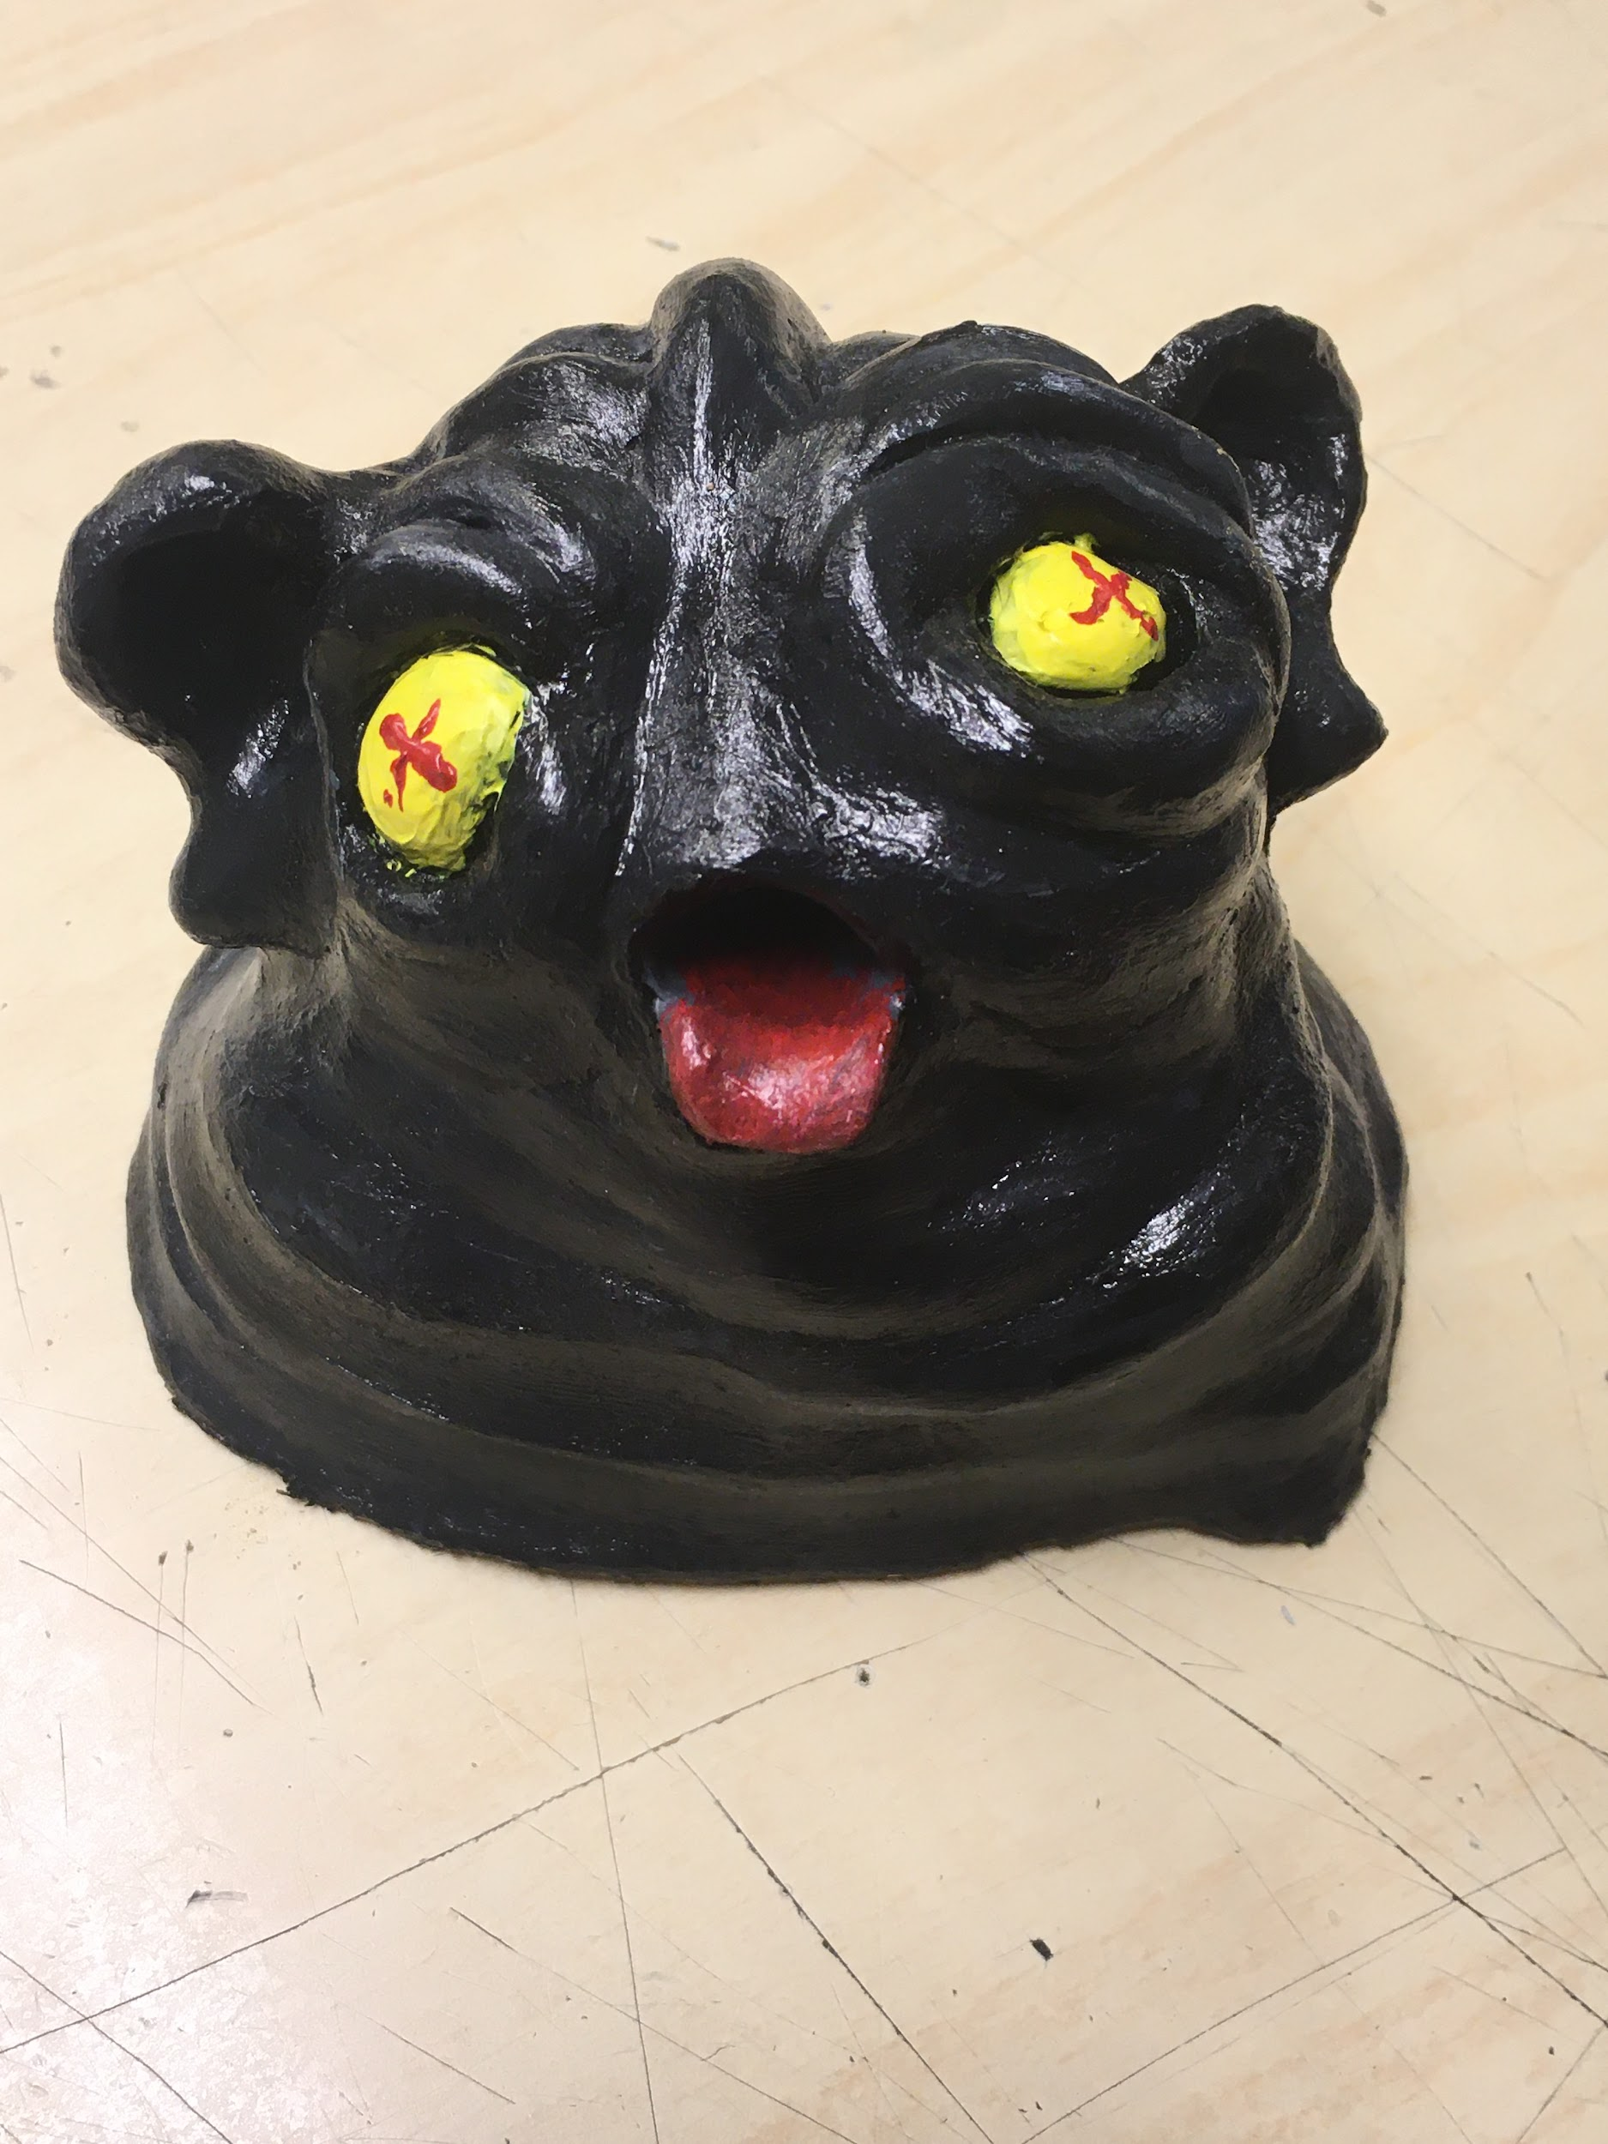
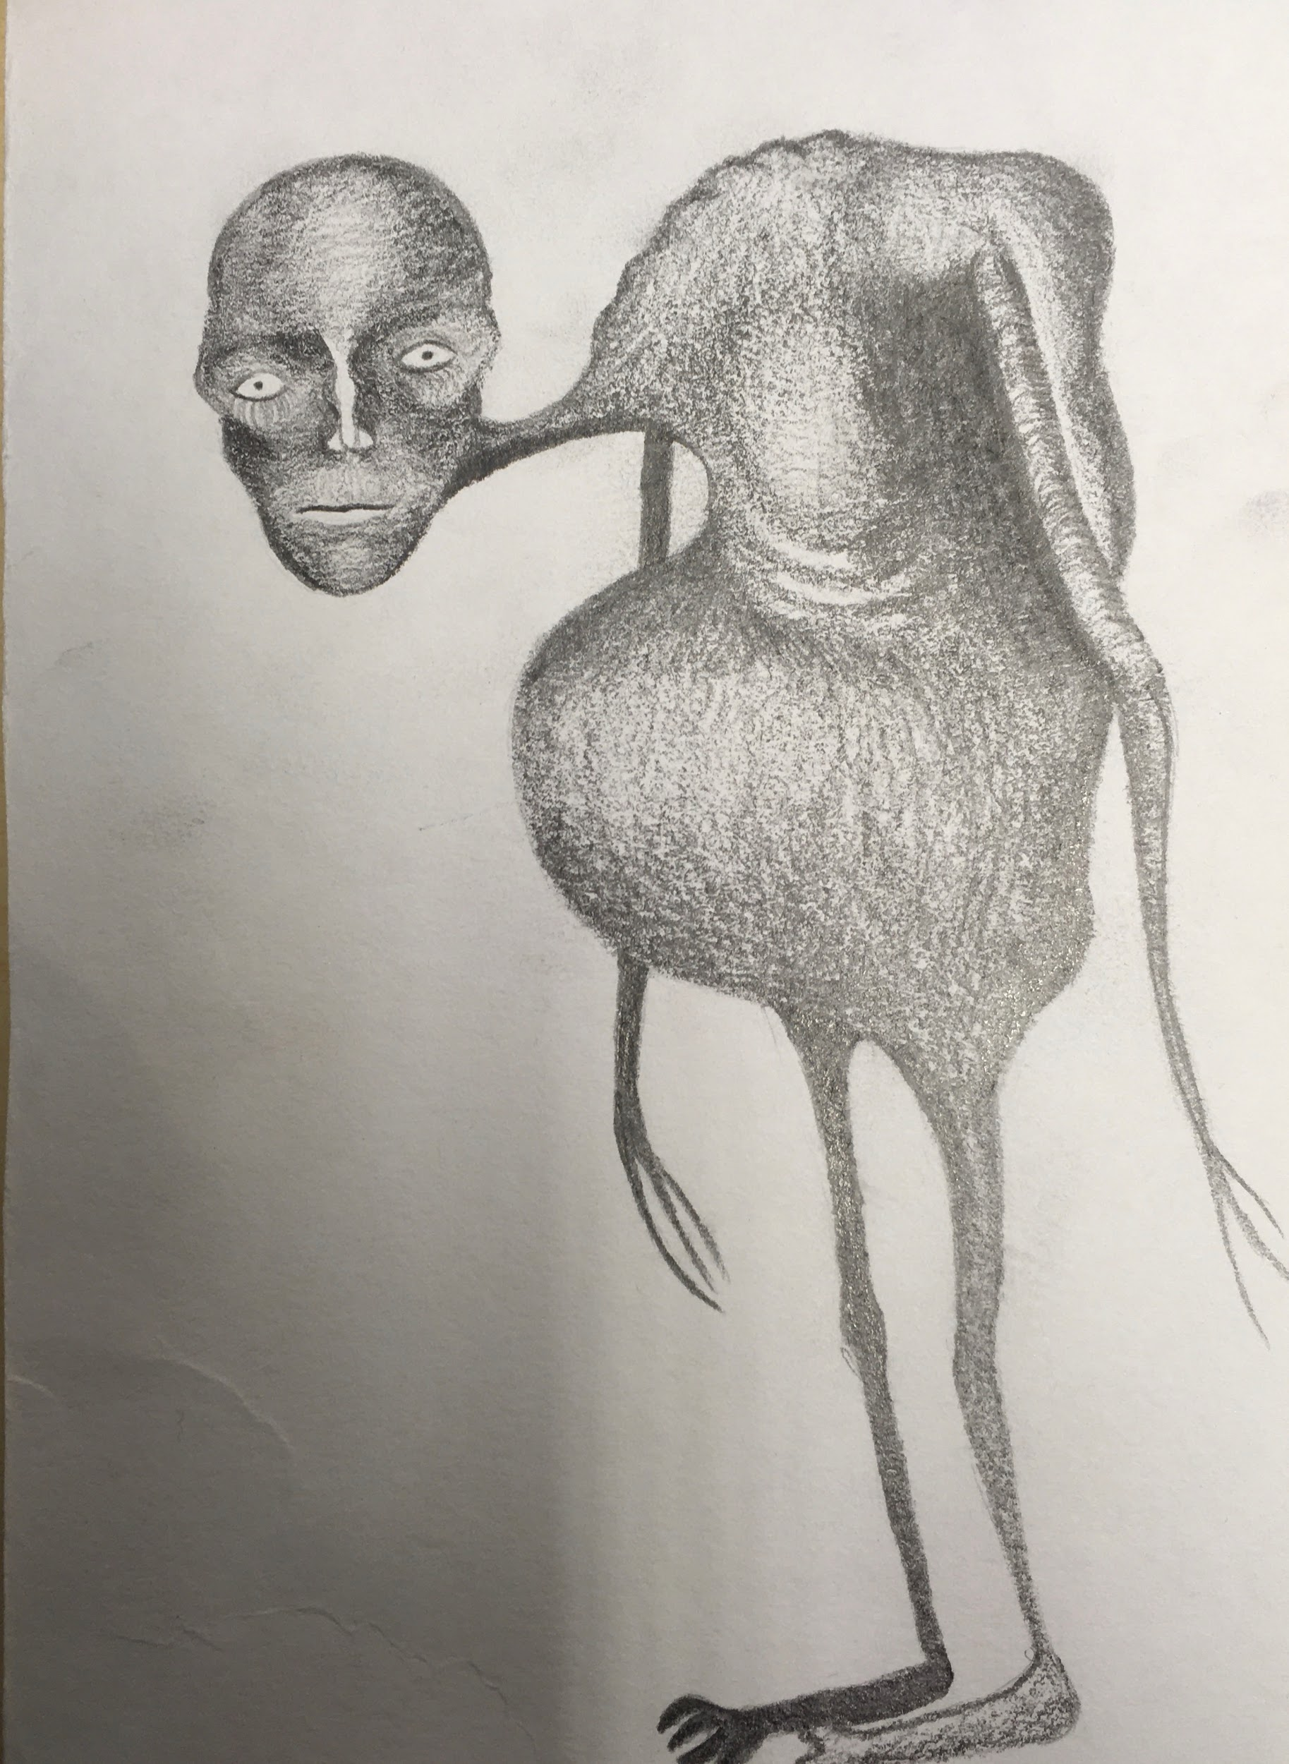
KUVATAIDE, Kuvataiteen työpaja
Inessa Gliwinska Vertti Tanskanen
Miia Pääjoki

Slide 10
Musiikki 🎶
Kuoro (syksy)
Kuoro-kurssilla syvennytään kuorolaulun saloihin ja moniääniseen laulamiseen. Kurssilla lauletaan monipuolisesti erilaisia kuoroteoksia. Tavoitteena on valmistaa 1-3 kappaleen esitys koulun kevätjuhlaan.

Slide 11
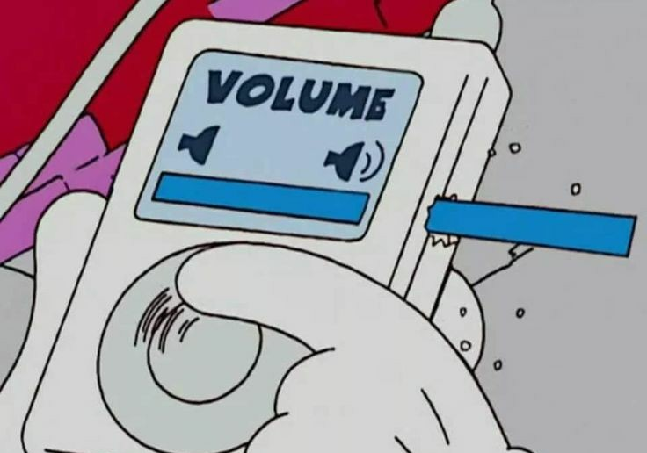
Musiikki 🎶
Bändi (kevät)
Bändikurssin tavoitteena on soittaa monipuolista yhtyemusiikkia ja kehittyä itse valitsemassaan roolissa bändin jäsenenä. Kurssin alussa jokainen miettii omat tavoitteensa oppitunneille. Harjoiteltavat kappaleet valitaan ensisijaisesti oppilaiden toiveiden mukaan. Bändi esiintyy erilaisissa koulun juhlissa, joten esiintymiskokemusta karttuu mukavasti. 🎺🎶

Slide 12
Musiikki 🎶
Kitarakurssi (syksy tai kevät)
Kitarakurssilla harjoitellaan yleisimpiä sointuja, erilaisia soittotekniikoita ja mahdollisesti joitakin kitarariffejä. Kurssin tavoitteena on antaa oppilaalle valmius säestää kappaleita sointumerkkien perusteella. Tavoitteena on myös valmistaa esityksiä koulun juhliin ja muihin tilaisuuksiin.

Slide 13
Käsityö (pehmeät materiaalit)
Käsityö yhdistää ihmisiä maailmanlaajuisesti.
Maailman erilaisissa kulttuureissa on lukuisia muoti-ilmiöitä, joihin pystyt tutustumaan netin kautta.
Tällä hetkellä Pohjoismaissa valmistetaan innokkaasti kaarrokeneuleita, paksuja pipoja sekä muokataan vaatteen kaavoja itselle sopivaksi.
Puolen vuoden kurssilla ehdit valmistamaan pienen vaatteen tai asusteen itsellesi valitsemallasi tekniikalla.
Kurssin aikana voit myös opiskella jonkin uuden tekniikan.

Slide 14
Käsityö (kovat materiaalit)
Syksy: Ajoneuvotekniikka
Tutustutaan ajoneuvojen toimintaan
Voi korjailla omia ajoneuvoja
Kevät: Puutyökurssi
- Tehdään joku käytännöllinen työ kotiin

Slide 15
Liikunta
Kohota kuntoasi (syksy) Kunnon kohottamiseen tähdätään erilaisilla aerobisilla harjoituksilla, esimerkiksi fitness-harjoittelulla, kävellen, hölkäten, juosten tai pelaillen. Lisäksi tavoitteena on lihaskunnon kehittäminen erilaisilla kehonpaino- ja kuntosaliharjoitteilla. Kuunnellaan oppilaiden toiveita myös!
Sporttikurssi (syksy) Kurssin tavoitteena on kunnon kohottaminen ja energian lisääminen arkeen. Oppituntien sisällöt vaihtelevat hikitreenistä pallopeleihin. Kaikkea mahdollista liikuntaa kuntoa kohottaen!
Kunto, kehonhuolto ja kamppailu (kevät) Tämän kurssin pääteemana on lihaskunnon kehittäminen sekä kehonhuolto monipuolisin menetelmin. Ohjelmassa on yksilöllisten kuntosaliohjelmien tekeminen, erilaiset lihaskuntotreenit, eri kamppailulajien harjoitukset sekä kehonhuolto venyvyyttä ja liikkuvuutta parantaen.
Rentoudu ja virkisty (kevät) Tällä kurssilla perehdytään erilaisiin rentoutustapoihin, kehonhuoltoon sekä tutustutaan virkistävään liikuntaan. Tavoitteena on rentoutua, virkistyä, palautua ja lisätä stressinhallintaa.

Slide 16
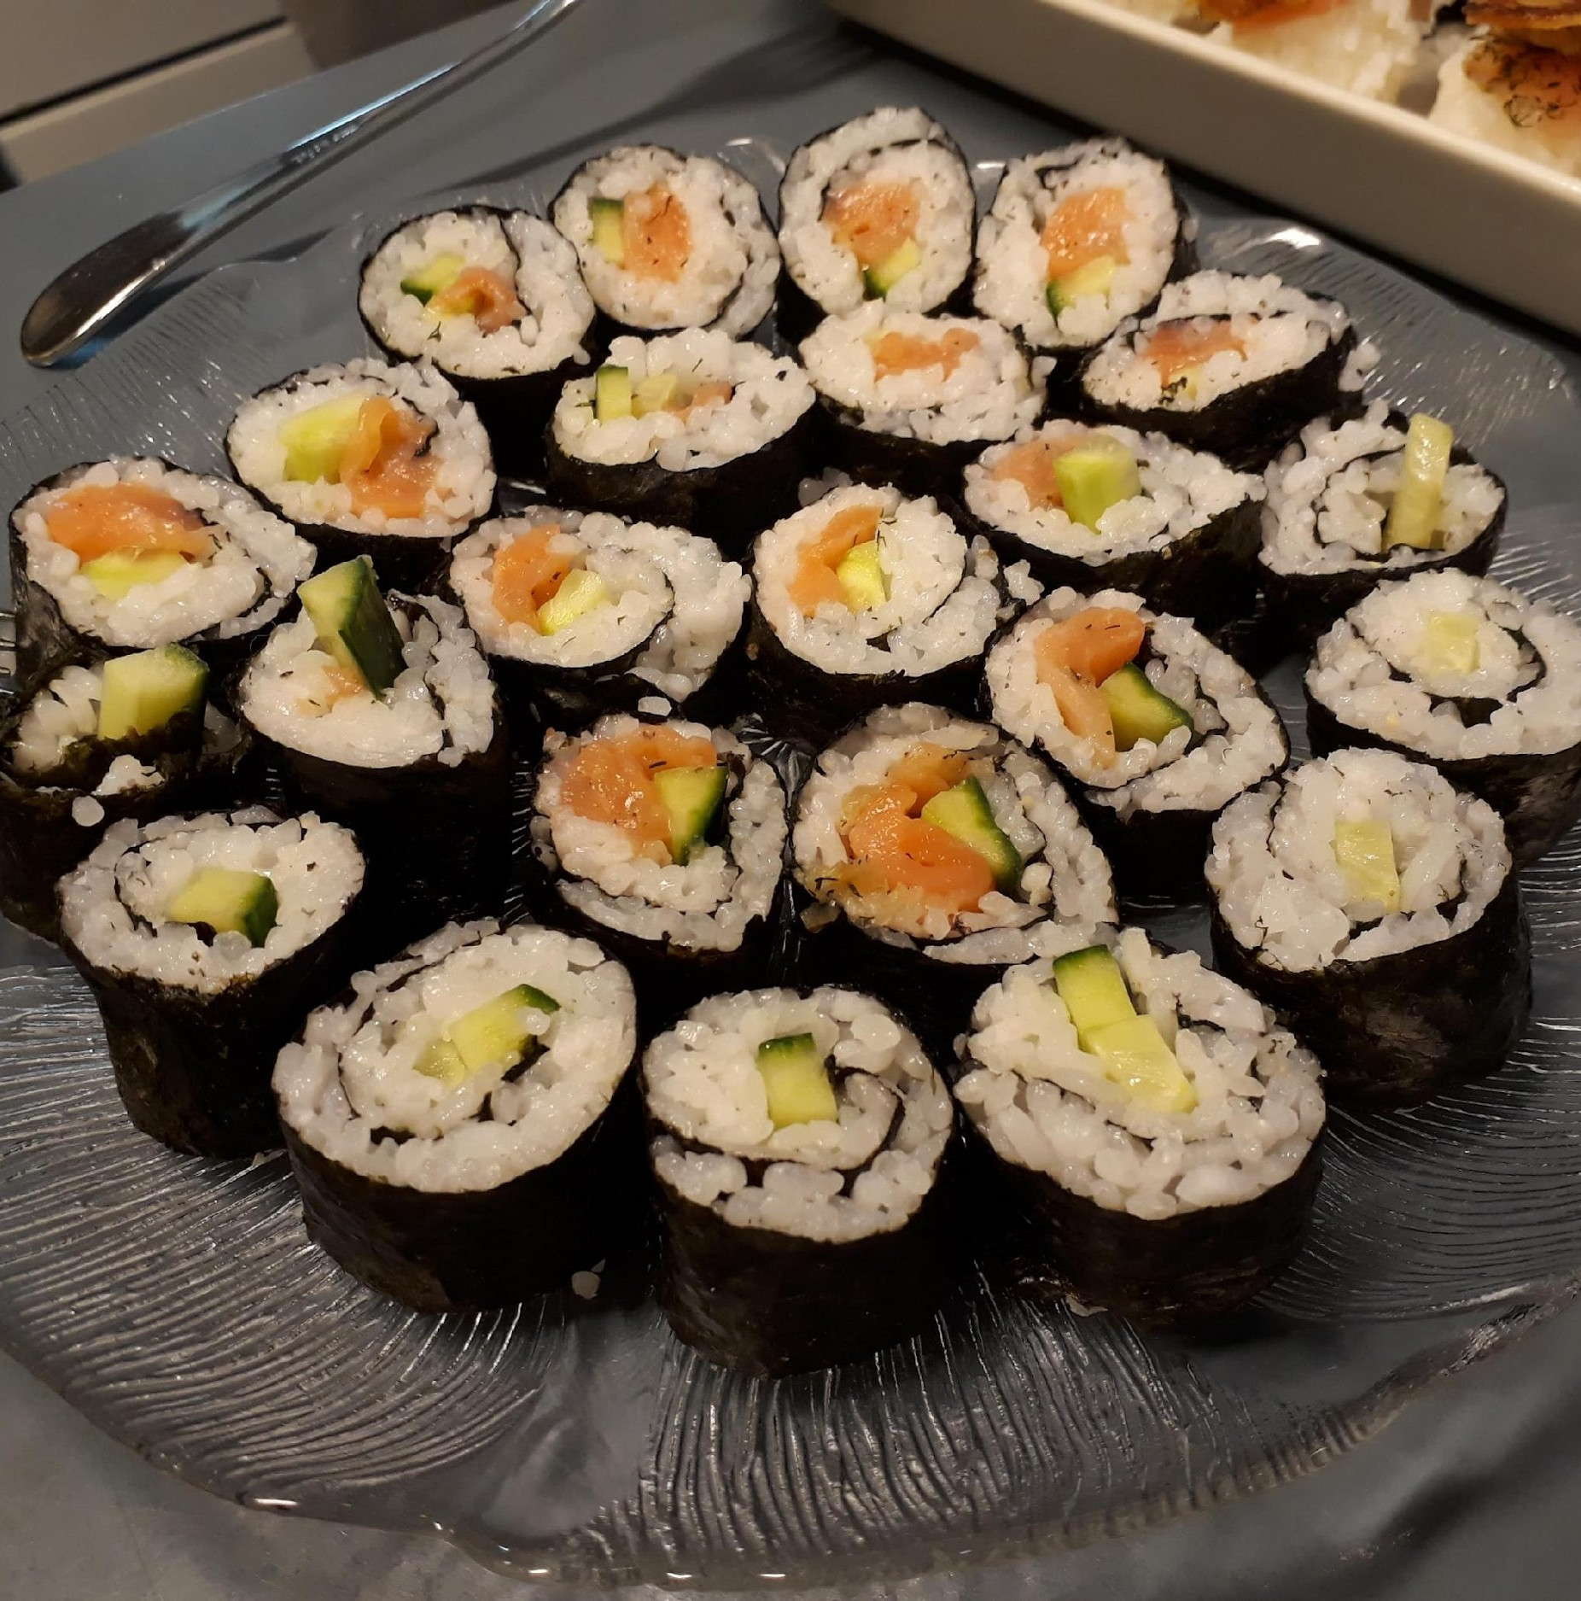
Kotitalous
Hygieniapassi ja pikkusyötävää (syksy/kevät)
Teoriapainotteinen kurssi, jossa valmistaudutaan hygieniapassitestin suorittamiseen opiskelemalla elintarvikehygieniaa
Kurssin lopuksi on mahdollista suorittaa hygieniapassitesti omakustanteisesti
Suosikkiruoat (syksy/kevät)
Kurssin ruoat suunnitellaan yhdessä oppilaiden kanssa ottaen huomioon muun muassa monipuolisia ruoanvalmistusmenetelmiä sekä kalenterivuoden juhlia

Slide 17
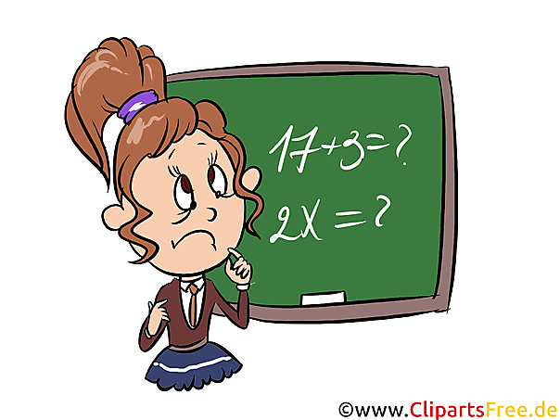
Matematiikan tukikurssi (syksy)
Kurssin tavoitteena on antaa lisätukea matematiikan opintoihin yläkoulussa ja parantaa matemaattisia taitoja jatko-opintoja ajatellen.
Kurssilla kerrataan niitä asioita, jotka kurssilaisten mielestä tuntuvat vaikeilta.
Pääpaino kurssilla on matemaattisten perustaitojen vahvistamisessa.
Opiskelussa käytetään vaihtelevia työtapoja, esim. Quizzletiä, Kahootia, tietokone-, logiikka- ja lautapelejä sekä käytännönläheisiä opiskelumenetelmiä.
KURSSILLA SIIS:
opiskellaan usein pienessä ryhmässä
Opiskellaan mahdollisimman yksilöllisesti
Käytetään erilaisia opiskelumenetelmiä
opettaja pyrkii "sanottamaan" matikan kieltä suomen kielelle

Slide 18
Matematiikan syventävä (kevät)
Kurssin tavoite on helpottaa matematiikan opiskelua lukiossa.
Kurssista on hyötyä sekä pitkän että lyhyen matematiikan opiskelussa.
Kurssilla vahvistetaan polynomilaskentaa opettelemalla mm. binomikaavat sekä murtolausekkeiden laskutoimitukset. Lisäksi kurssilla varmistetaan yhtälöiden ja epäyhtälöiden ratkaiseminen sekä kuvaajan tulkinta.
Kurssilla varmistetaan mm. yhtälöiden ratkaiseminen, potenssilaskenta sekä tutustutaan Geogebraan ja johonkin matikkaeditoriin, jotta hyppäys yläkoulun matematiikasta lukion matematiikkaan ei olisi niin suuri.
Kurssi opiskellaan käyttäen matikkamatskujen ilmaista nettimateriaalia sekä Ekstra-oppikirjaaja ja Ma.fi-sivustoa
Arvioinnin helpottamiseksi kurssilla pidetään summatiivinen koe. Kurssi arvostellaan suoritettu –merkinnällä. Kurssi sopii erityisesti niille, jotka aikovat matemaattisesti suuntautuviin jatko-opintoihin.
Kurssi korvaa Lohjan Yhteislyseon Lukion yhden opintokokonaisuuden(MA16/MB10) mikäli vastaava kurssi on lukion uudessa opetussuunnitelmassa tarjolla ha oppilas suorittaa kurssikokeen hyväksytysti.

Slide 19
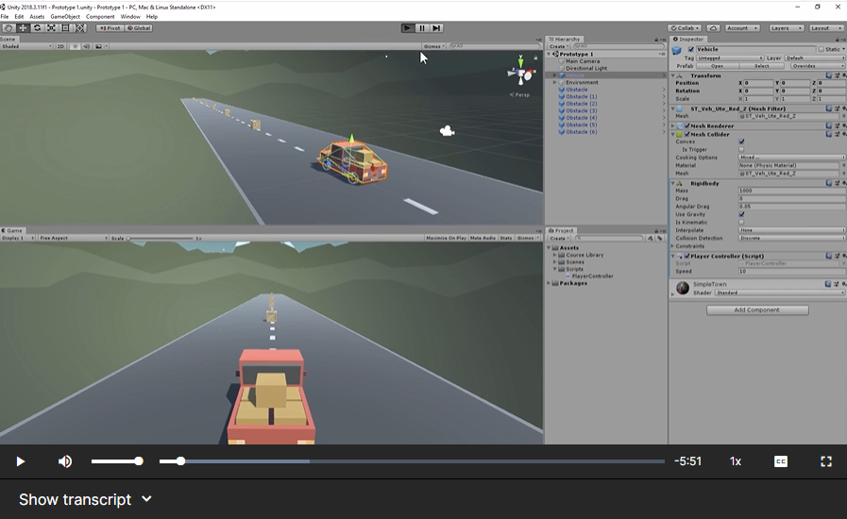
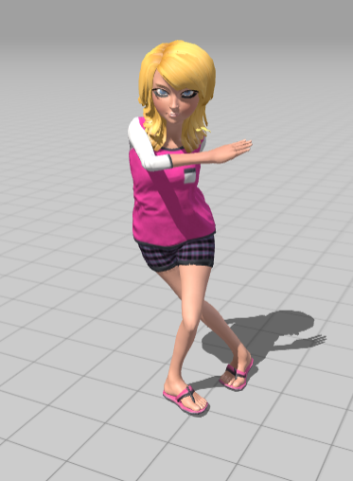
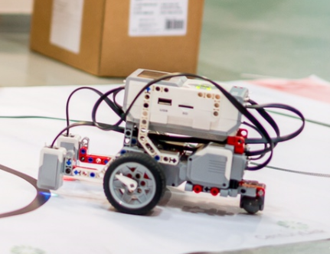
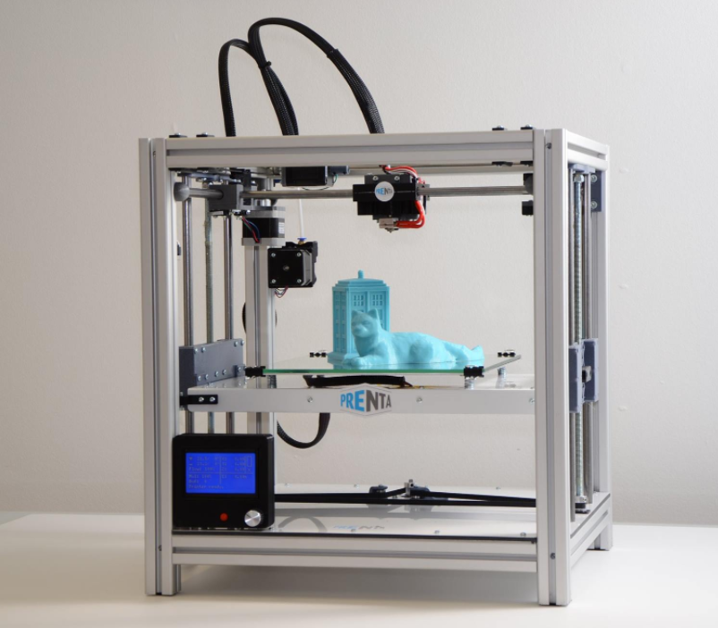
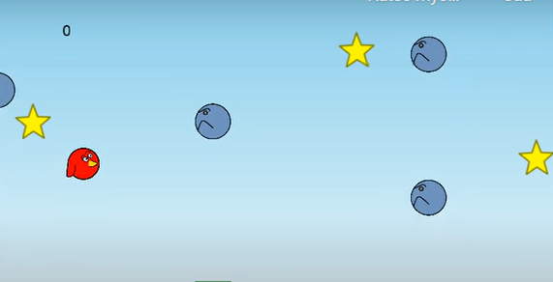
3D-mallinnus (syksy)
Tietotekniikka:
Ohjelmointia ja robotiikkaa (kevät)
Blender, Mixamo, Tinkercad ym.
Unity, Jypeli, Lego EV3 ym.

Slide 20
Englannin syventävä (syksy) ja tukikurssi (syksy)
Syventävä kurssi:
tarkoitettu parantamaan jatko-opiskelumahdollisuuksia lukiossa, mutta kaikki englannin kielestä kiinnostuneet ovat tervetulleita mukaan
- kerrataan ja opitaan uutta monipuolisten rakenne- ja sanastoharjoitusten avulla, tehdään mm. sähköisiä tehtäviä
- kurssin suorittamalla voi halutessaan korvata kertaavan kurssin niissä lukioissa, joissa vastaava kurssi on tarjolla
Tukikurssi:
- kerrataan englannin kielen perusrakenteita ja sanastoa

Slide 21
Ruotsin syventävä (syksy) ja tukikurssi (kevät)
Syventävä kurssi:
- tarkoitettu parantamaan jatko-opiskelumahdollisuuksia lukiossa, mutta kaikki ruotsin kielestä kiinnostuneet ovat tervetulleita mukaan
- kerrataan ja opitaan uutta sekä oppikirjan että monipuolisten rakenne- ja sanastoharjoitusten avulla, tehdään mm. sähköisiä tehtäviä
- vahvistetaan erityisesti kuullun ymmärtämistä sekä suullista ja kirjallista kielitaitoa
- saadaan lisätietoa Ruotsista ja ruotsalaisuudesta
- tehdään yhteistyötä Solbrinkenin kanssa, esim. Lucia-kulkue
Tukikurssi:
- kerrataan ruotsin kielen perusrakenteita ja sanastoa > Mitä ovatkaan adjektiivit, substantiivit ja verbit? Miten verbien aikamuodot menivätkään? Miksi substantiiveilla on neljä eri muotoa?
- harjoittelu pelillistä ja toiminnallista

Slide 22
Ranskan matkailualkeet (kevät)
Bonjour! Bon appétit!
Pääset tutustumaan ranskan kieleen sekä kulttuuriin käytännönläheisesti
Opit mm. tervehdyksiä, numeroita, tien kysymistä ja neuvomista sekä kahvila- ja ravintolasanastoa
Harjoittelussa hyödynnämme esim. pelejä ja nettimateriaalia monipuolisesti

Slide 23
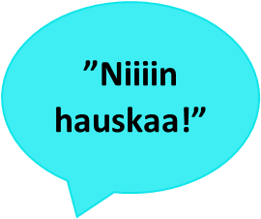
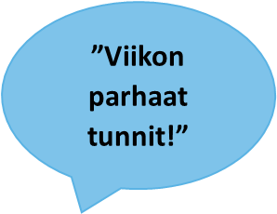
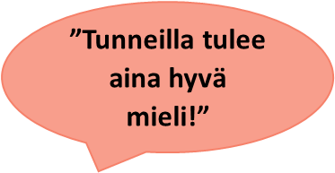
Ilmaisutaito
tavoitteena auttaa ja rohkaista ilmaisemaan itseään ja saamaan esiintymisvarmuutta
oppii kehittämään omaa ilmaisuaan monipuolisemmaksi ja tuntemaan esiintymisen iloa
kurssilla sanallinen ilmaisu on pääroolissa, mm. improvisaatiota tehdään paljon, lisäksi harjoitellaan tunteiden ilmaisua, pantomiimia, heittäytymistä, erilaisia puhetilanteita,...
sopii ihan kenelle tahansa; innokkaista esiintyjistä esiintymisjännityksestä kärsiviin

Slide 24
Sanataiteesta animaatioon (syksy/kevät)
Valinnaiskurssin aikana luodaan käsikirjoitus, josta toteutetaan animaatio.
Kurssilla harjoitellaan oman tekstin tuottamista ohjatusti prosessikirjoittaen. Valmiin tekstin pohjalta lähdetään työstämään animaatioita. Ennen työstöä tutustutaan animaation eri keinoihin ja valitaan oma tyyli toteuttaa animaatio. Työskentely tapahtuu yhteistyössä parin tai pienryhmän kanssa.
Lisätietoa Saara Loikkaselta tai Laura Niinikiveltä

Slide 25
Onnistuneita valintoja kaikille!
◤

